Slide 1
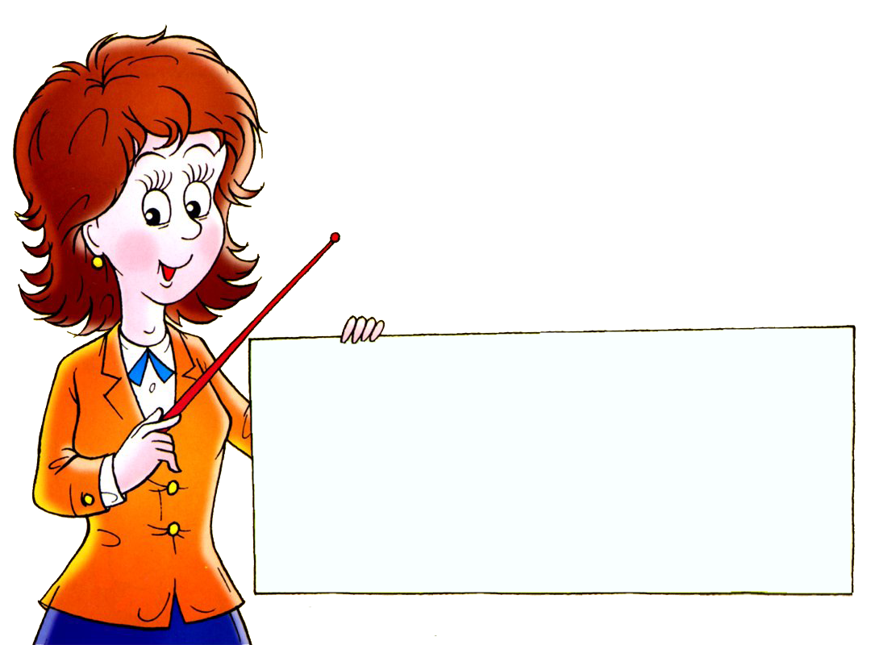
Подготовила воспитатель
Скворцова О. А.
«Среда
как третий учитель»

Slide 2
«Среда – это источник развития, а не обстановка» – Л.С. Выготский
«Для детей необходимо создать такую среду, которая бы позволяла им самообучаться и саморазвиваться самостоятельно, т.е. роль взрослого должна быть минимизирована» –
М. Монтессори
«Предоставьте ребенку возможности для развития, и вы увидите, сколько потенциала заложено в нем» - Лорис Малагуцци

Slide 3
Компоненты образовательной среды
Взаимодействие участников педагогического процесса
Согласованная деятельность педагога, воспитанников и родителей по достижению совместных задач и результатов.
Развивающая предметно-пространственная среда
Образовательное оборудование, материалы, мебель, интерьер, игры, игрушки и т.д.
Содержание дошкольного образования
Определяется:
ФГОС ДО
- Основной образовательной программой ДО
- Возрастными особенностями и спецификой индивидуального развития детей данной группы или ДОУ.

Slide 4
В соответствии с ФГОС ДО развивающая предметно-пространственная среда ДОЛЖНА:
Гарантировать охрану и укрепление физического и психологического здоровья детей.
Обеспечивать эмоциональное благополучие детей.
Обеспечивать открытость дошкольного образования.
Создавать условия для развивающего вариативного дошкольного образования.
Создавать условия для участия родителей (законных представителей) в образовательной деятельности.

Slide 5
РППС должна быть:
Содержательно-насыщенной
Трансформируемой
Полифункциональной
Вариативной
Доступной
Безопасной

Slide 6
пространство было достаточно дифференцированно (наличие игровых зон, мест уединения, умение соблюдать правила поведения в о время деятельности в центрах активности
пространство легко трансформировалось
Для реализации ключевых задач дошкольного детства (индивидуализация, поддержка самостоятельности и инициативы детей) необходимо чтобы:
центры активности были правильно расположены
центры активности были достаточно насыщенны

Slide 7
«Наши детские сады снаружи инновационные,
а внутри традиционные» – Т. Шмисс

Slide 8
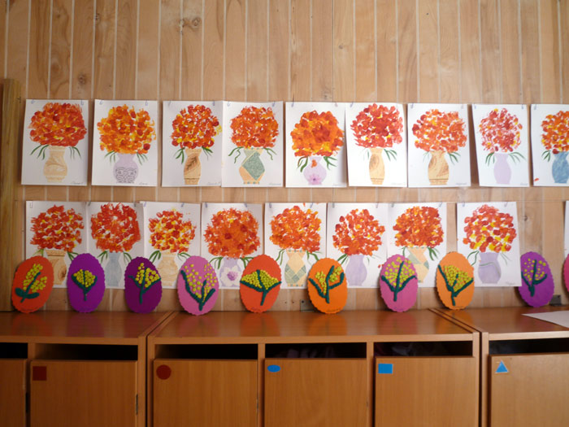
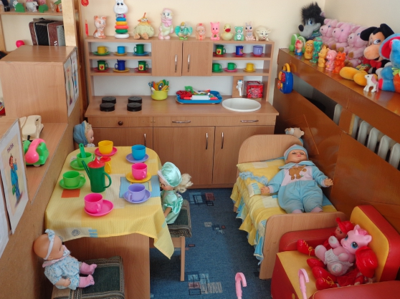
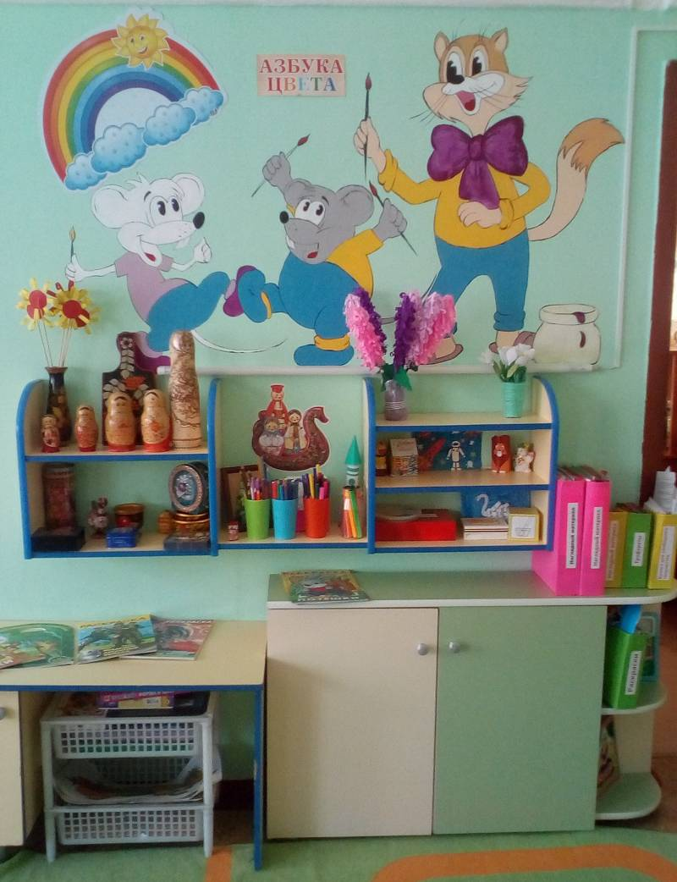
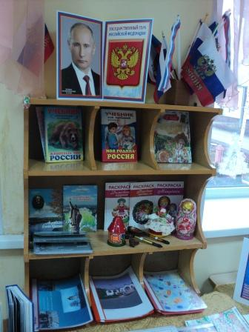

Slide 9
Ребенок как главный участник проектирования РППС
«Голос ребенка – это самое ценное. Если мы его не будем слышать, ни готовность измениться, ни готовность изменять не будут развиваться. И тогда никакой произвольности, никакой любознательности» – Н. Веракса

Slide 10
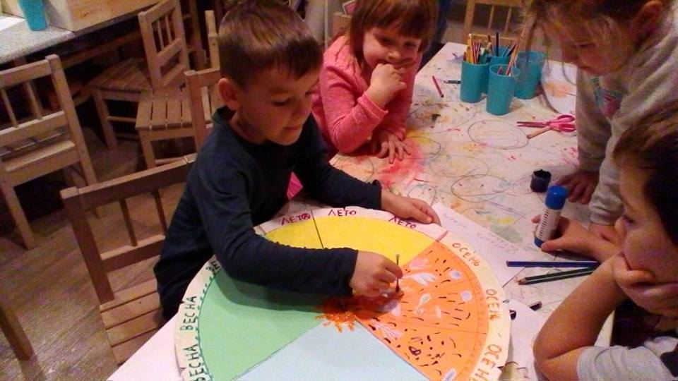
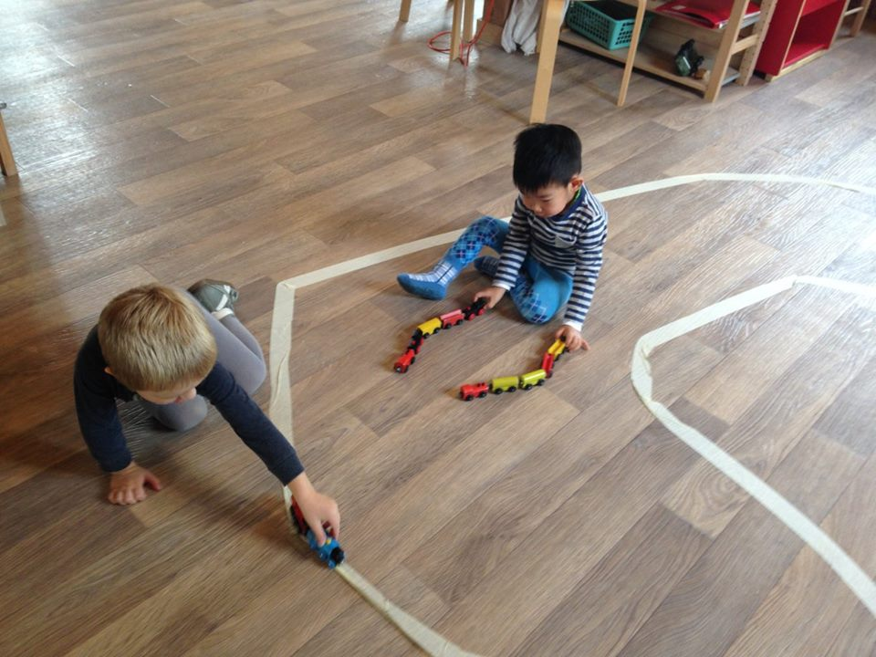

Slide 11
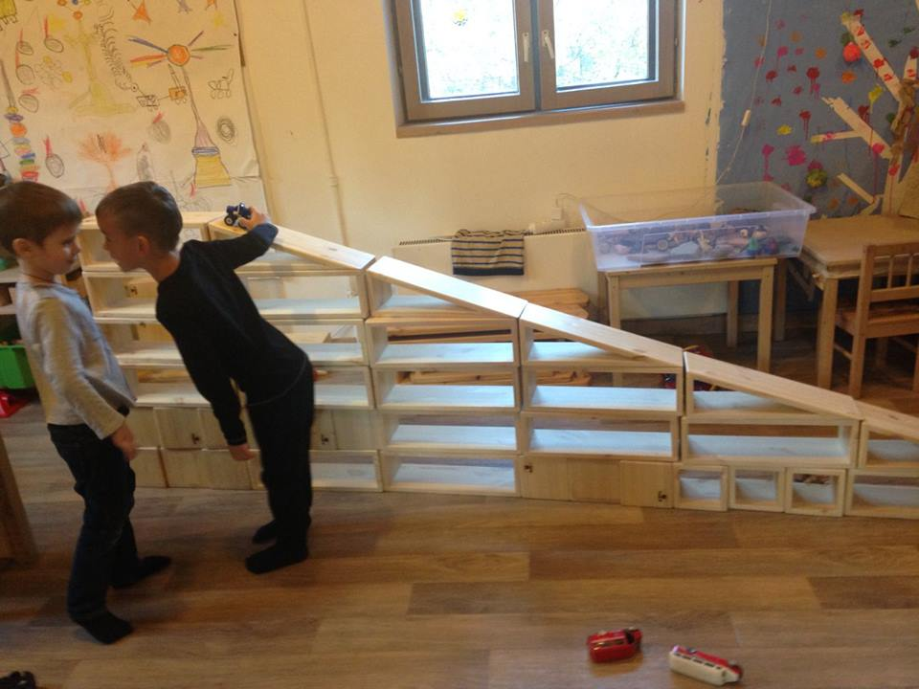
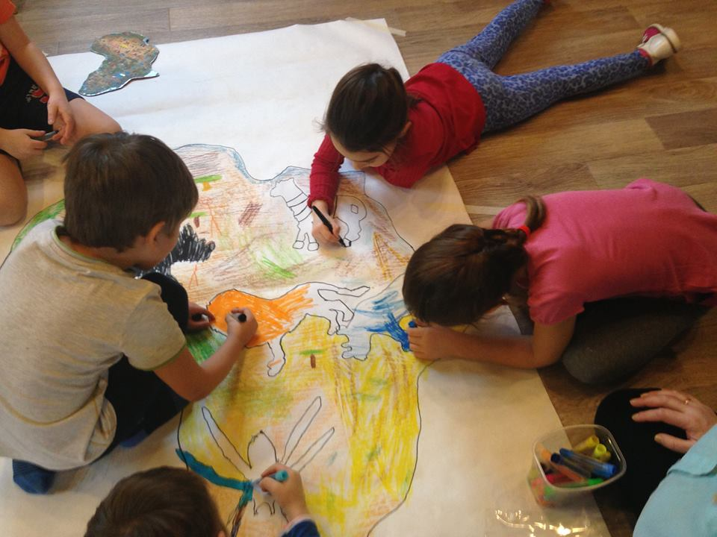

Slide 12
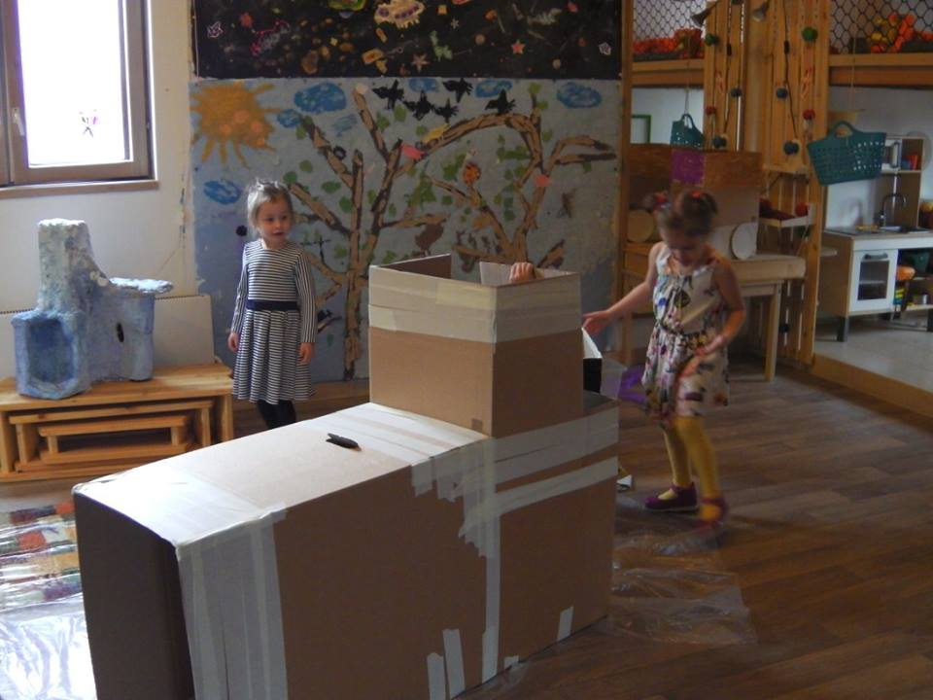
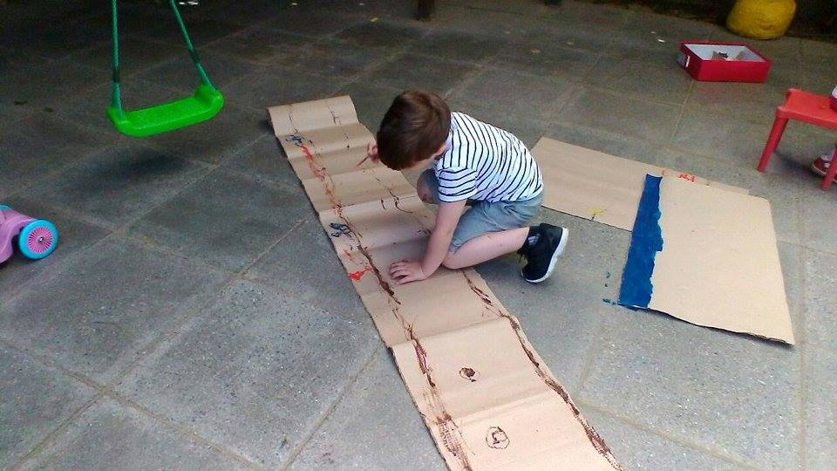

Slide 13
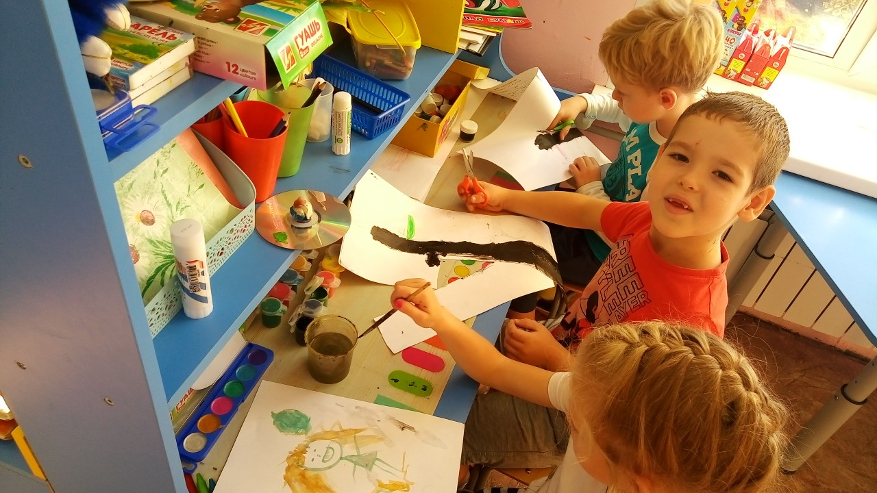
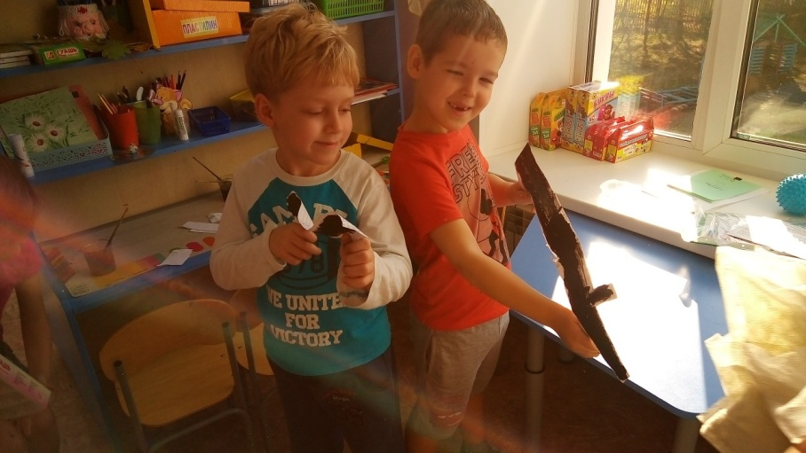
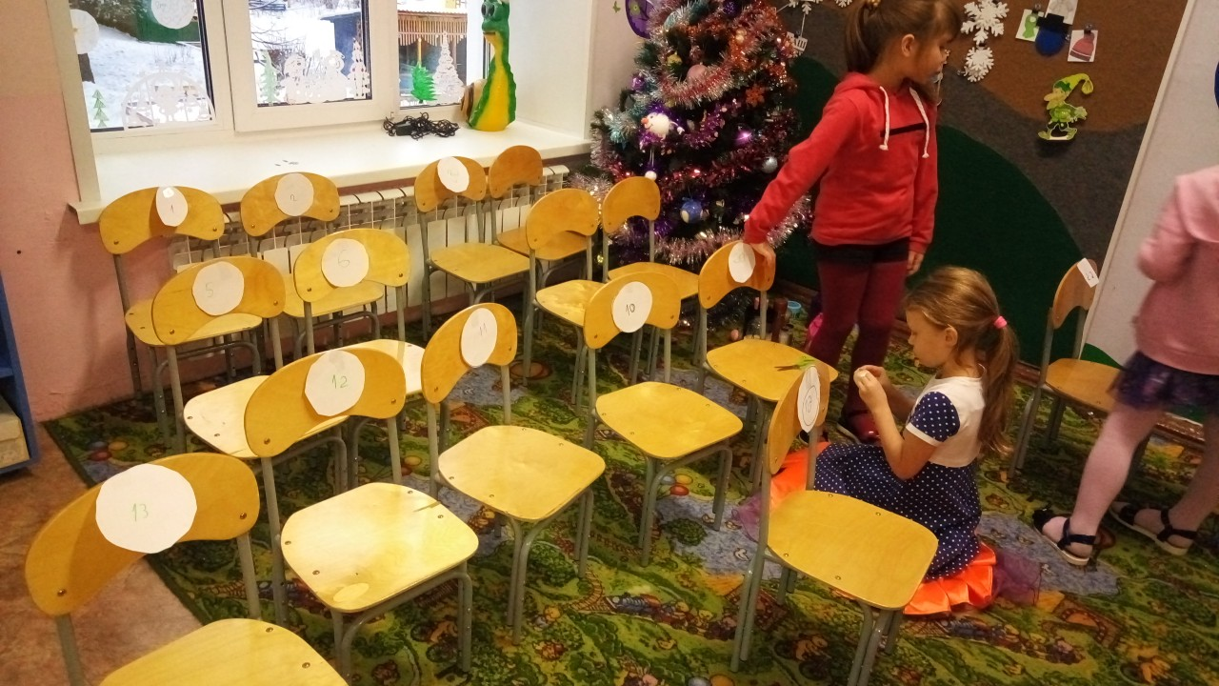
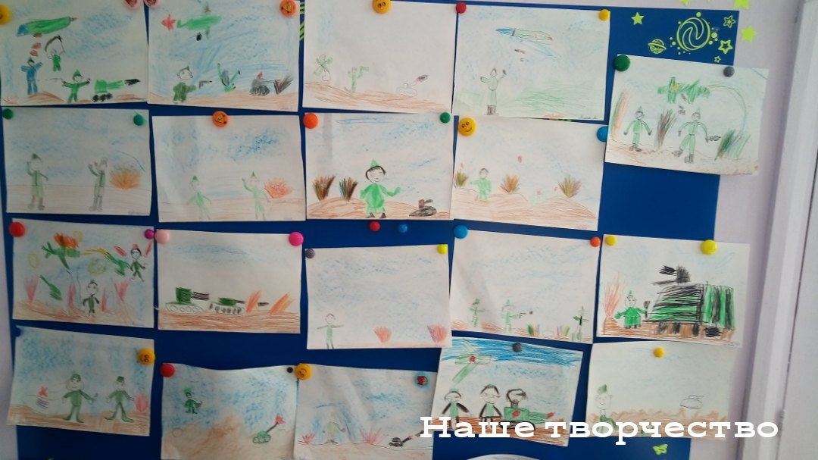

Slide 14
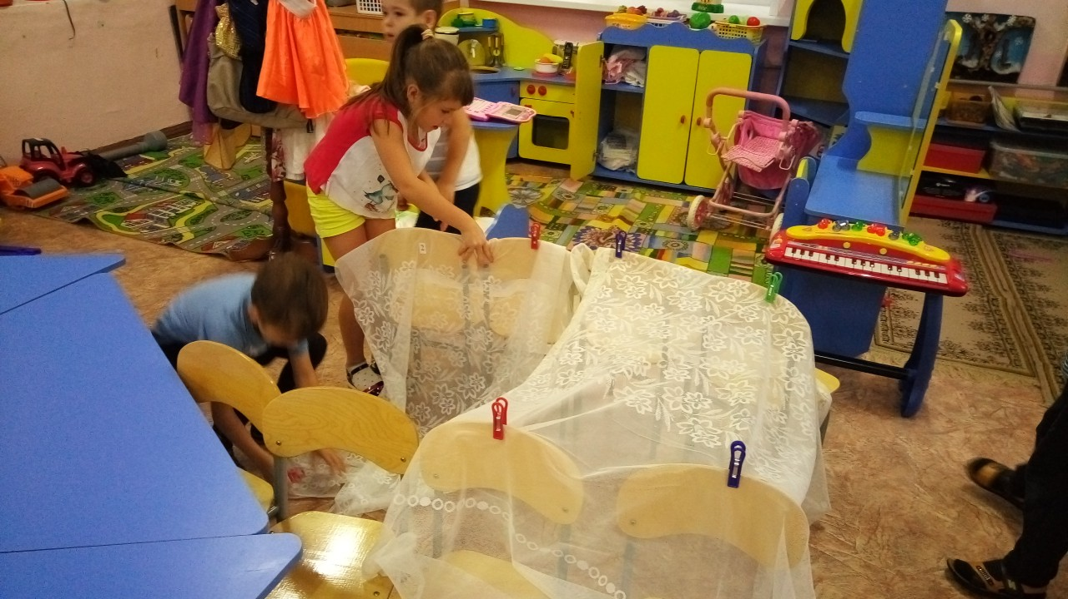
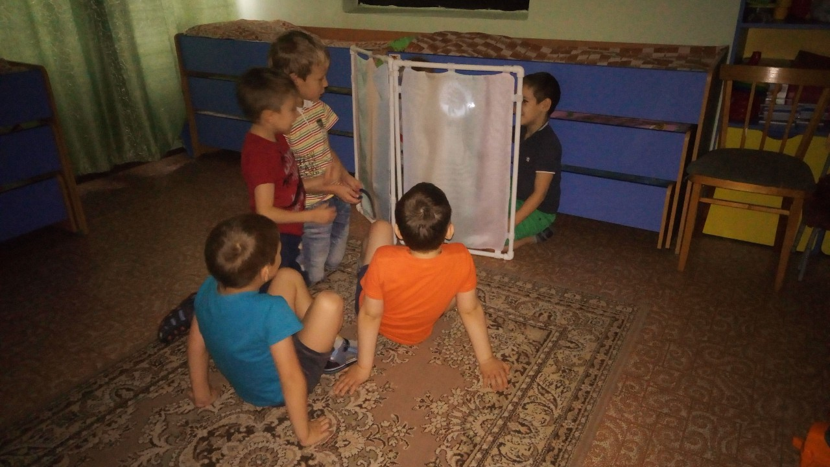

Slide 15
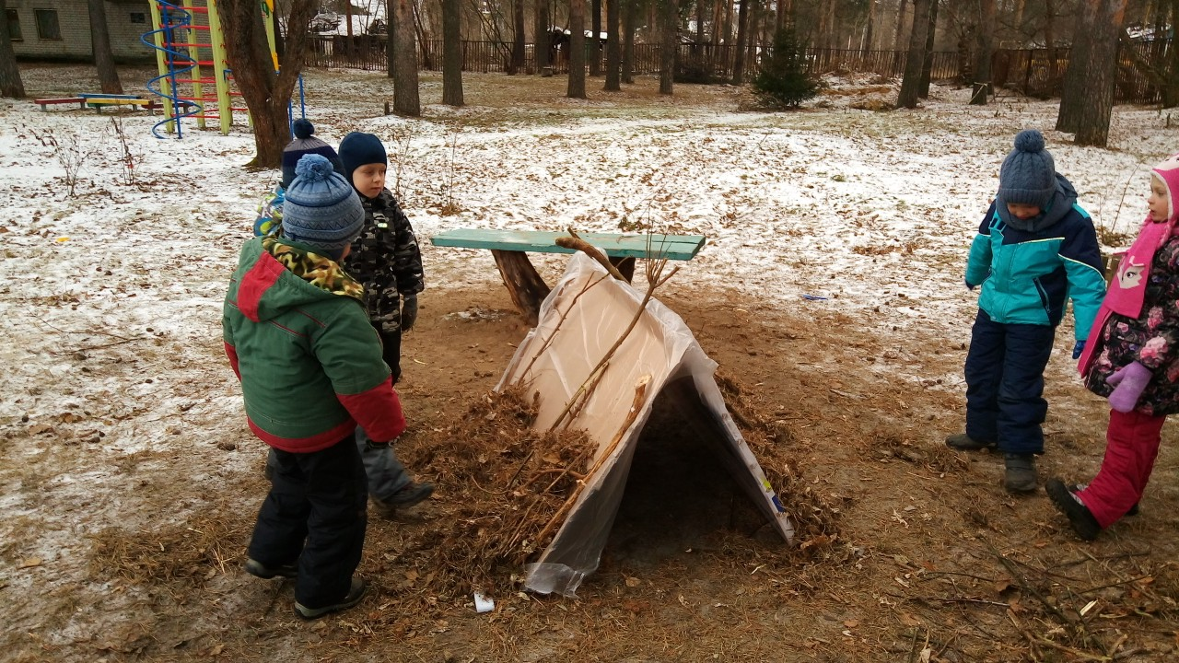
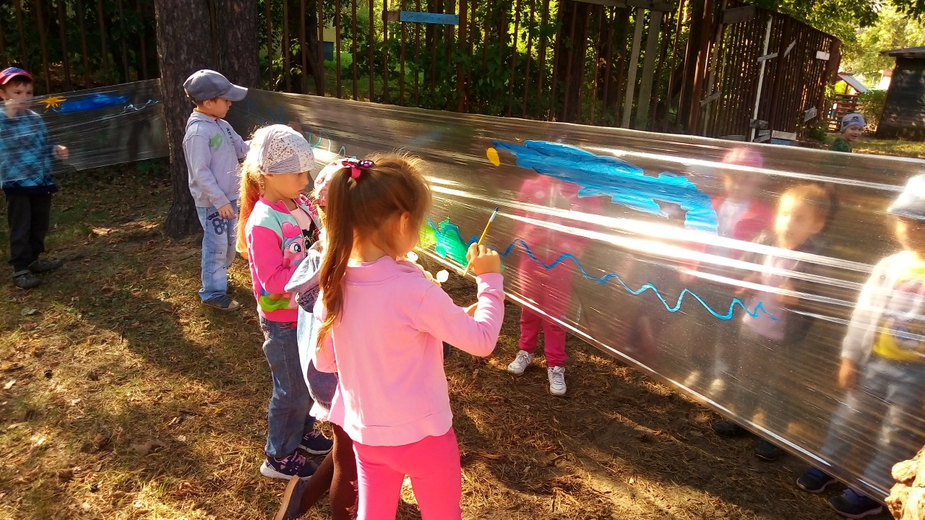

Slide 16
Дошкольное образование сегодня – самая динамичная сфера, которая очень сильно меняется в мире
и, в России, в частности» – Т. Шмис.
Спасибо за внимание!

Slide 17
Домашнее задание:
Провести анализ пространства своей группы и составить план преобразования его в соответствии с требования ФГОС ДО.
При этом отметить, что в силах сделать сразу, а что хотелось бы сделать, но нет возможности
(указать причину).

